Slide 1
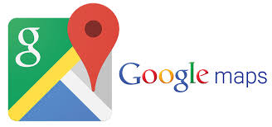

Интернет –Газарзүйн мэдээллийн санг ашиглах

Slide 2
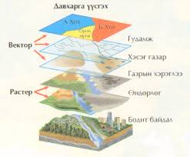
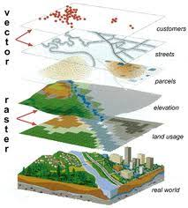

Slide 3
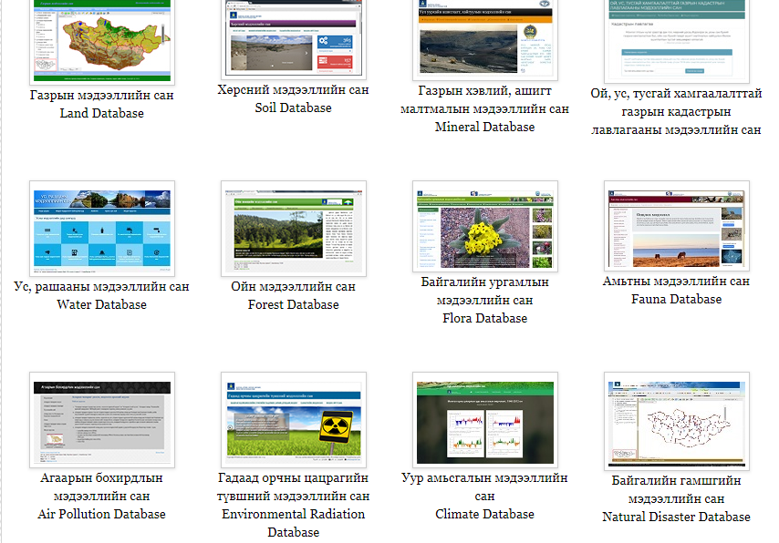
Байгаль орчны мэдээллийн сан

Slide 4
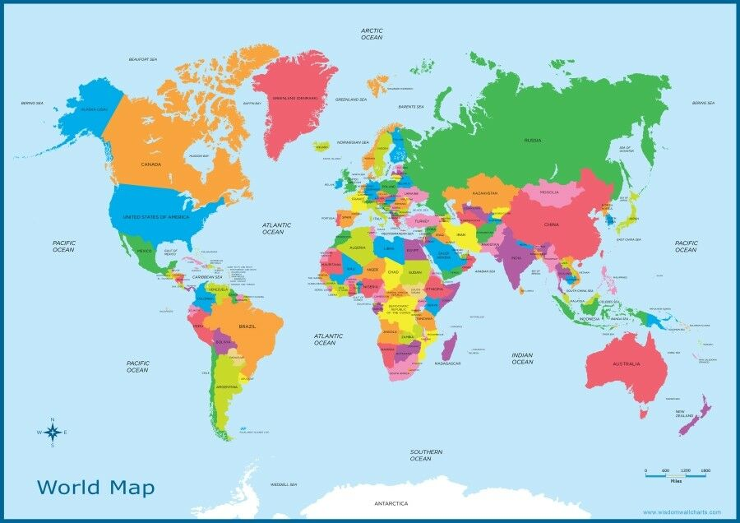
ГАЗАРЗҮЙН ЗУРГИЙН ХЭРЭГЛЭЭ

Slide 5
ГАЗАРЗҮЙН ЗУРГИЙГ ЯАГААД АШИГЛАДАГ ВЭ?
Байршлыг тодорхойлох боломжтой
Өөрт хэрэгтэй мэдээллээ олж авдаг
Зай болон солбицол тодорхойлж болдог.
Судалгаа шинжилгээ хийхдээ ашигладаг

Slide 6
бБид хаана амьдарч байна вэ?

Slide 7
Google map
Бурж Халиф
Эверест
Бээжин
Таж махал

Slide 8
Google map,Газарзүйн зургийн ялгаатай болоод адил талыг судалцгаая.

Slide 9
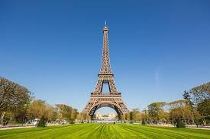
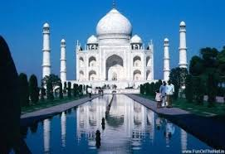
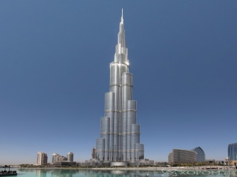
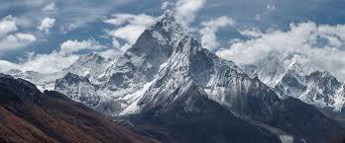
Мэдээлэл цуглуулах
Үзүүлэлтүүд
Солбицол
УБ-аас алслагдсан зай
Авто машинаар туулах цаг
Цаг агаарын байдал

Slide 10
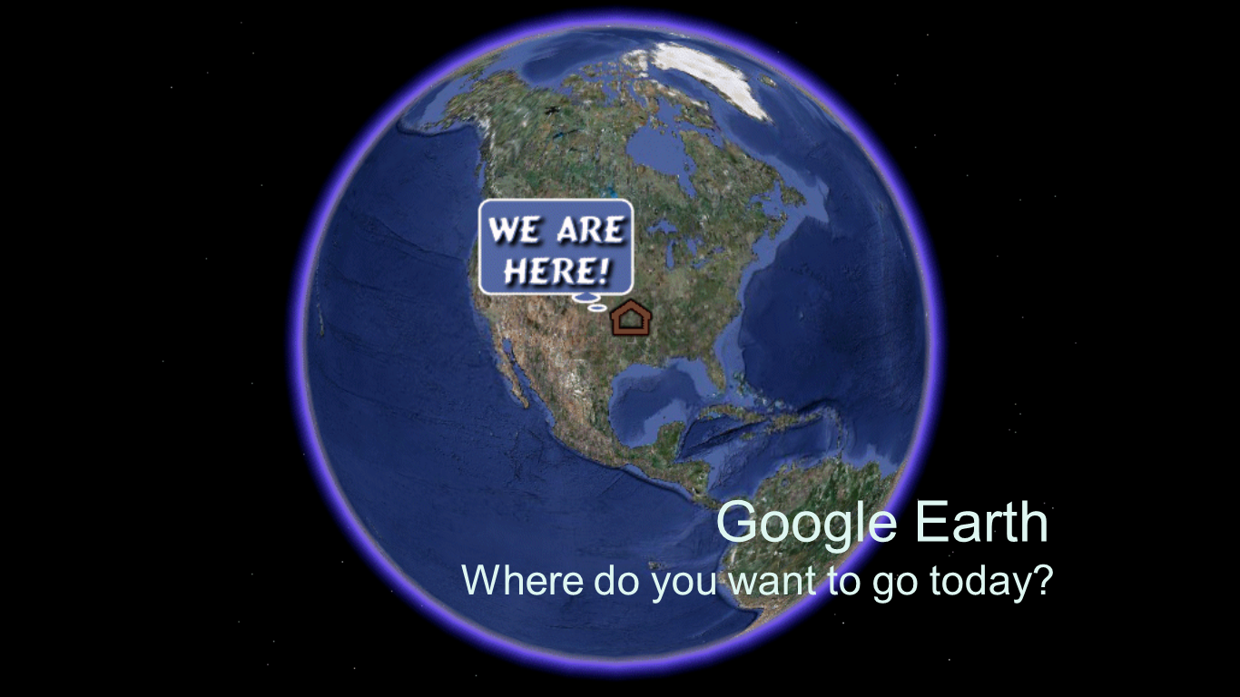

Slide 11
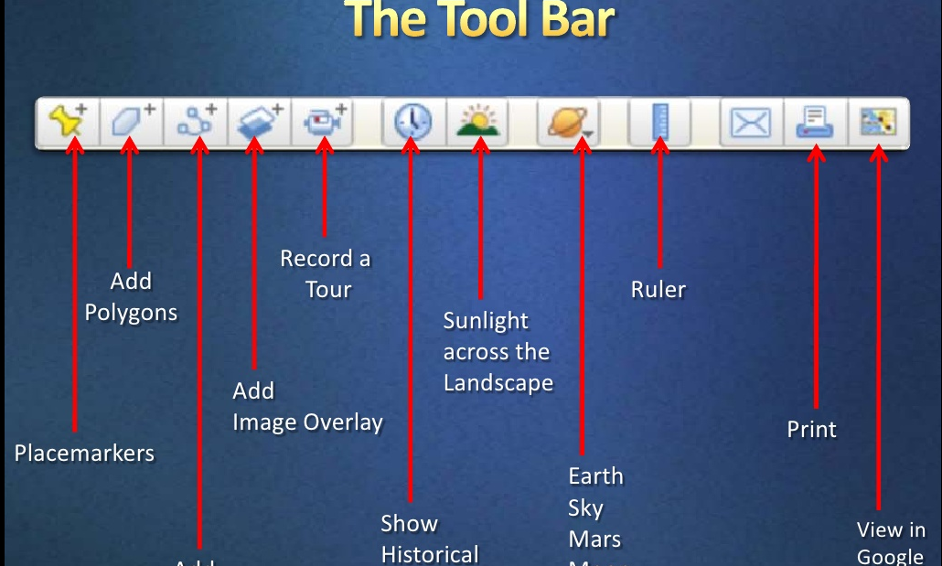

Slide 12
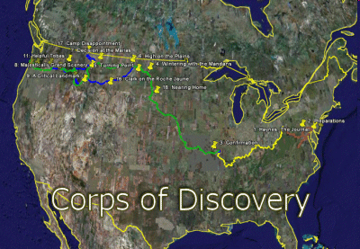
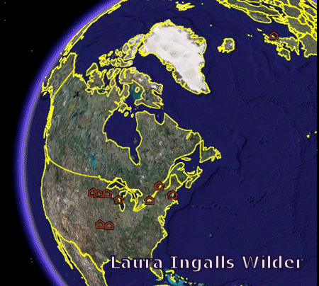
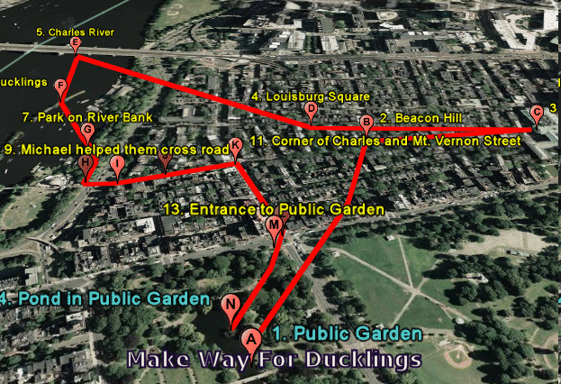

Slide 13
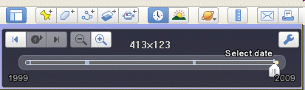
Time Liner

Slide 14
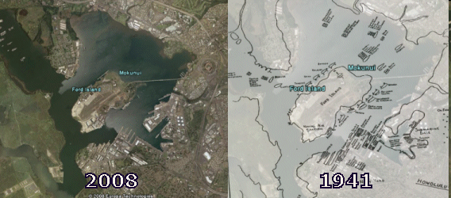
Overlays

Slide 15
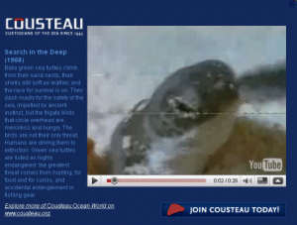
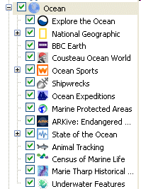

Google Ocean

Slide 16
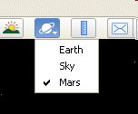
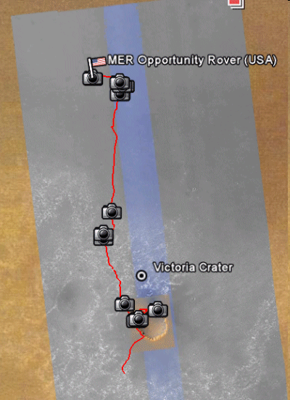
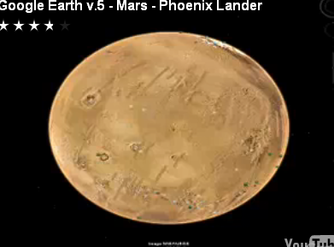
Google Mars
http://www.youtube.com/watch?v=u_mr-lDng7k

Slide 17
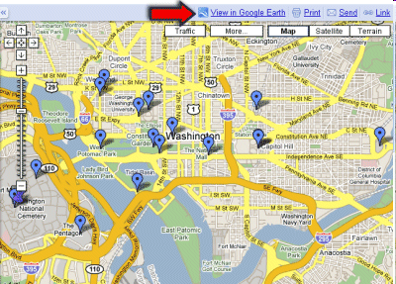
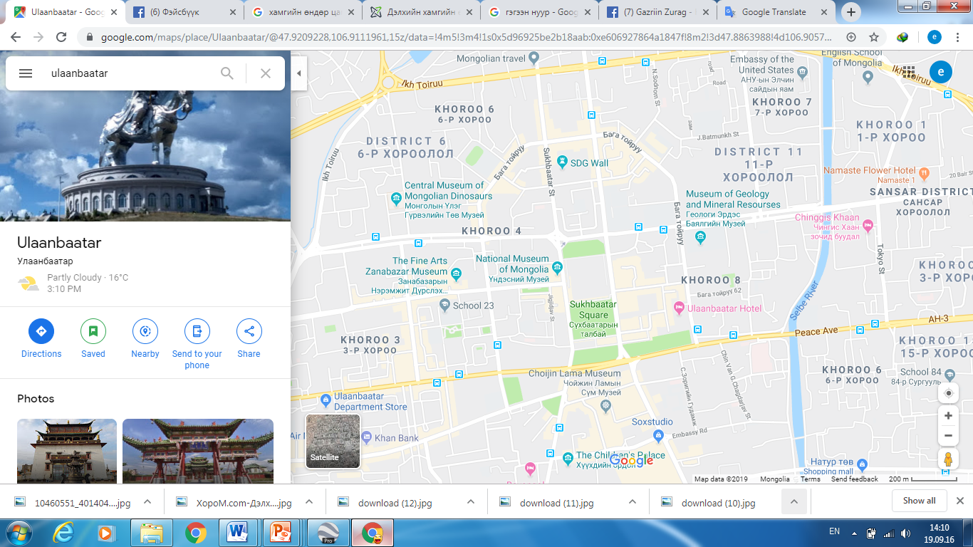
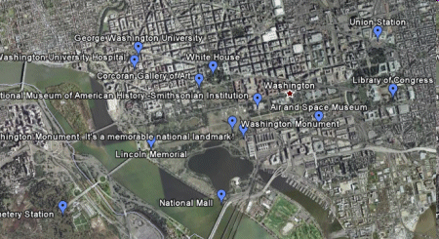
Google Earth into Google Maps
Washington, D.C.

Slide 18
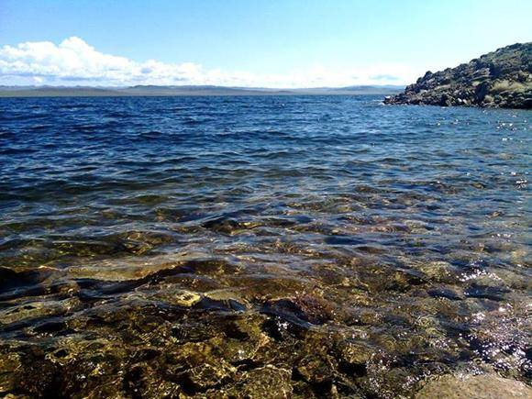
Google Earth программ

Slide 19
Гэгээн нуур
Даалгаврын төрлүүд
Газрын нэр тогтоох
Байрлал тодорхойлох
Урт
Өргөн
Гарал үүсэл
Ашиглалт
Цаг агаар

Slide 20
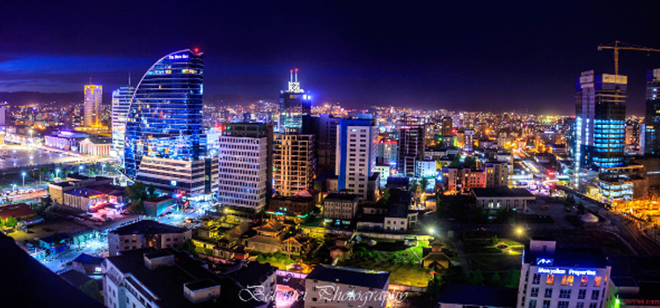
Хот төлөвлөлтийн тухай
Хот нь 15000-аас доошгүй оршин суугчтай, тэдгээрийн дийлэнх хувь нь голлон үйлдвэр, үйлчилгээний салбарт ажилладаг, хот бүрдүүлэгч дэд бүтэц хөгжсөн, өөрийн удирдлага бүхий төвлөрсөн суурин газар мөн.
Хот байгуулалтын тухай хууль

Slide 21
Хот төлөвлөлт

Slide 22
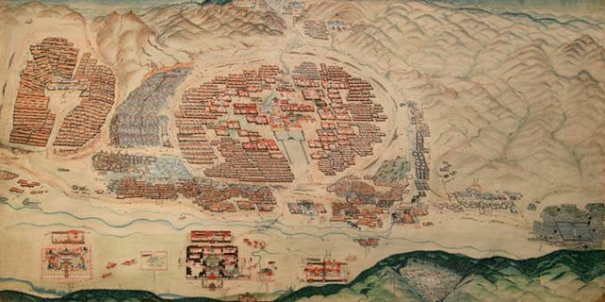
Улаанбаатар хотын үүсэл хөгжил
Монгол улсын нийслэл Улаанбаатар хот бол тус улсын төр, эдийн засаг, соёлын төв бөгөөд одоогоос 378 жилийн урьд 1639 онд үнсэн суурь нь “Өргөө” нэртэй үүсэж түүнээс хойш Их хүрээ, Нийслэл хүрээ, Улаанбаатар хот болон хөгжсөн.Хувьсгалын өмнөх Нийслэл хүрээ нь сүм дуган ноёдын өргөө, гадаадын пүүс, худалдаачдын дэлгүүр, мухлаг, эсгий гэр, шавар байшин, шургааган хашаа, шороон замтай эсгий хот хэмээн нэрлэгдсэн нүүдэлчдийн дугуй хүрээ маягаар төлөвлөгдсөн 50 мянга орчим хүн амтай, 28 мянган га нутагтай улсынхаа төр, шашин, мөргөл, худалдааны төв болсон нүүдэлчдийн хот хэвээр байлаа.

Slide 23
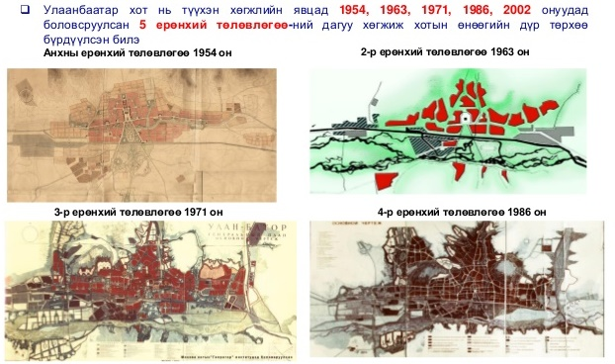
Улаанбаатар хотын 1954,1963,1971,1986 онуудын төлөвлөлтийн түүхэн хөгжил

Slide 24
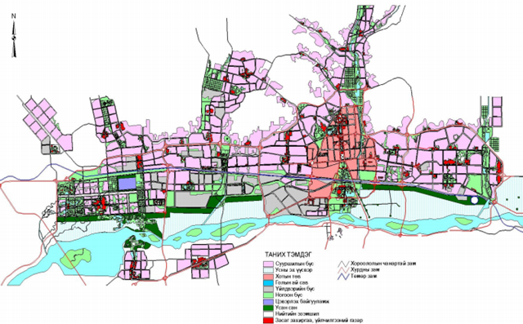
Улаанбаатар хотыг 2020 он хүртэл хөгжүүлэх ерөнхий төлөвлөгөө
Óëààíáààòàð õîòûí 5 äàõü õºãæëèéí åðºíõèé òºëºâëºãºº 2002 он

Slide 25
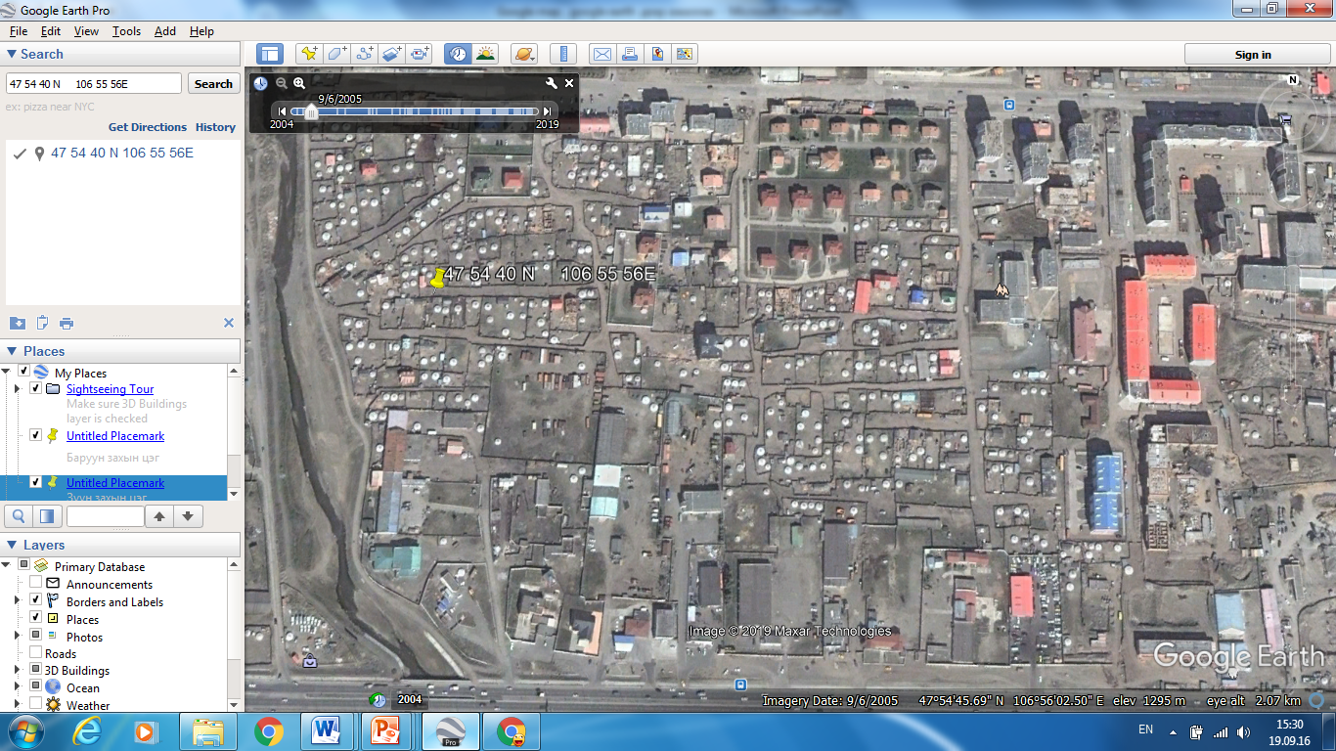
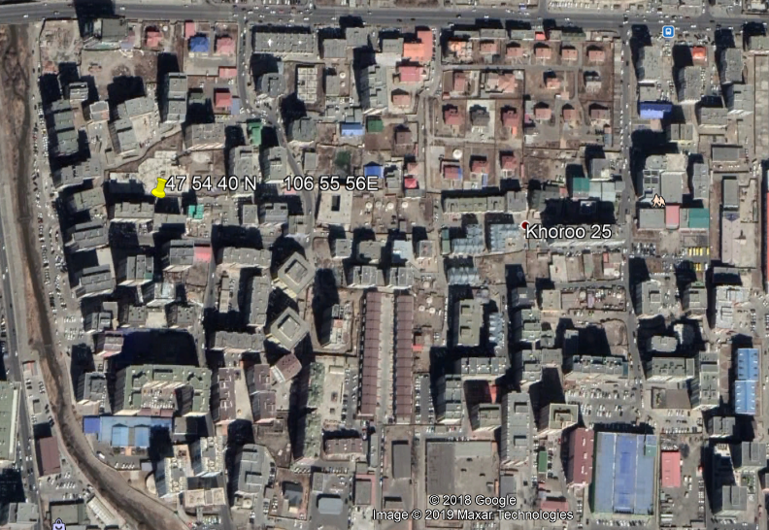
Гэрийн даалгавар:
Хот төлөвлөлт судлах
Судлах хэсэг.
Улаанбаатар хотын Баянзүрх дүүргийн 25 дугаар хороо
Ашиглах хэрэглэгдэхүүн: Сурах бичиг хуудас-19
2004 он
2019 он

Slide 26
БЗД-н 25 дугаар хороо -2004 он

Slide 28
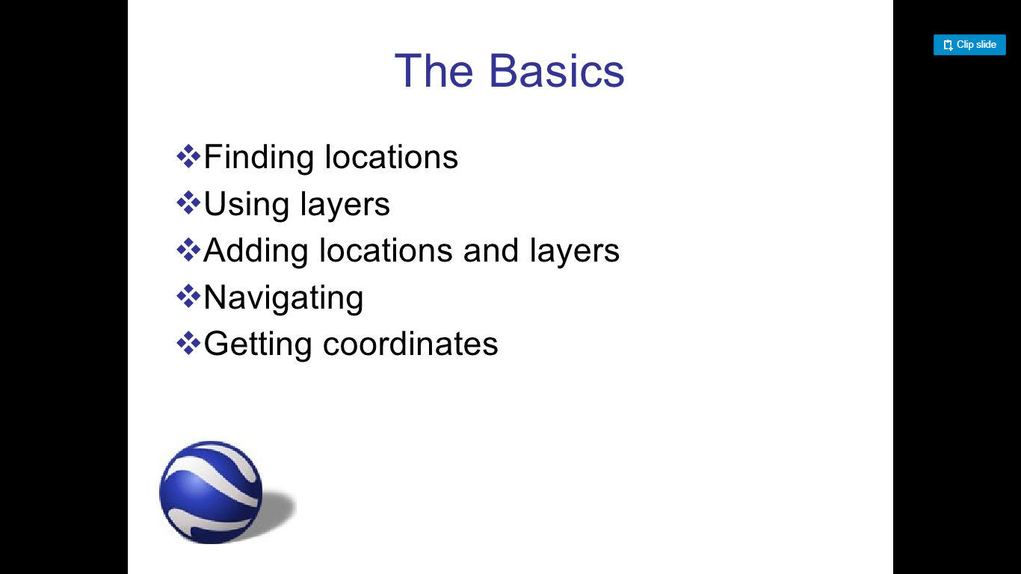

Slide 29
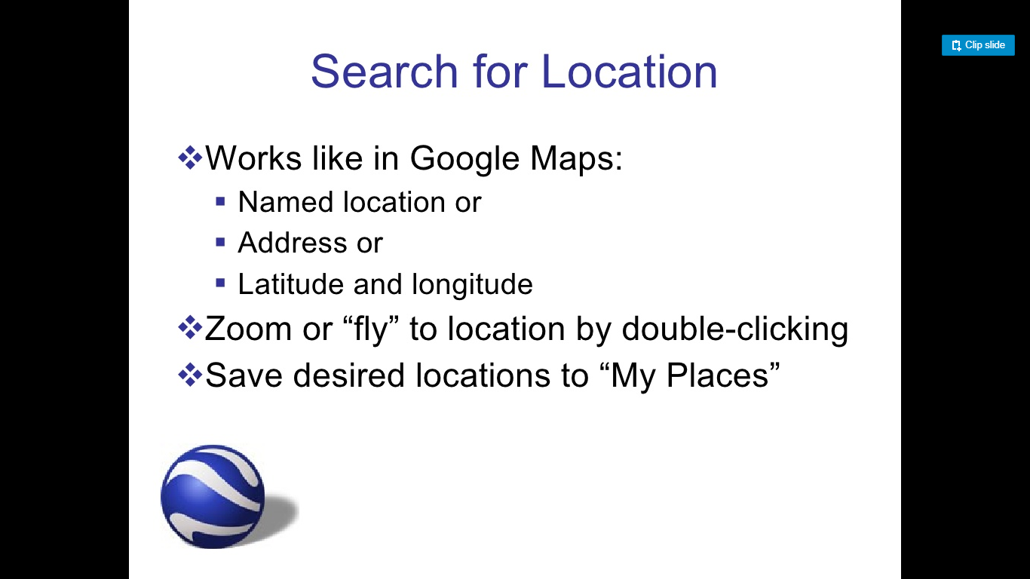

Slide 30
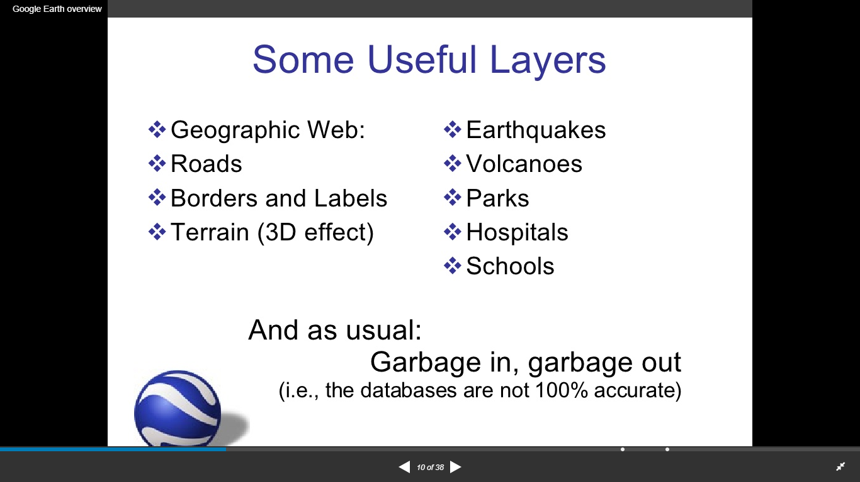

Slide 31


